Slide 1



Slide 2
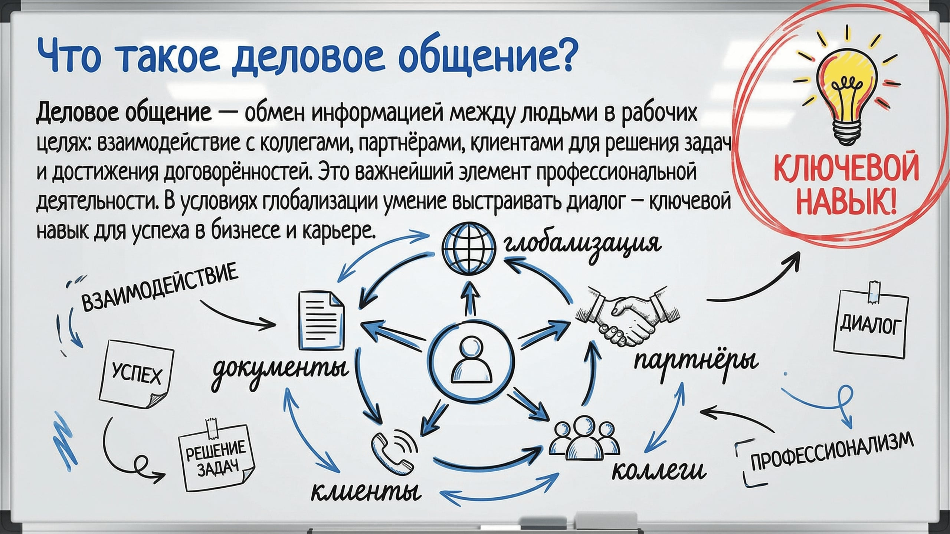

Slide 3
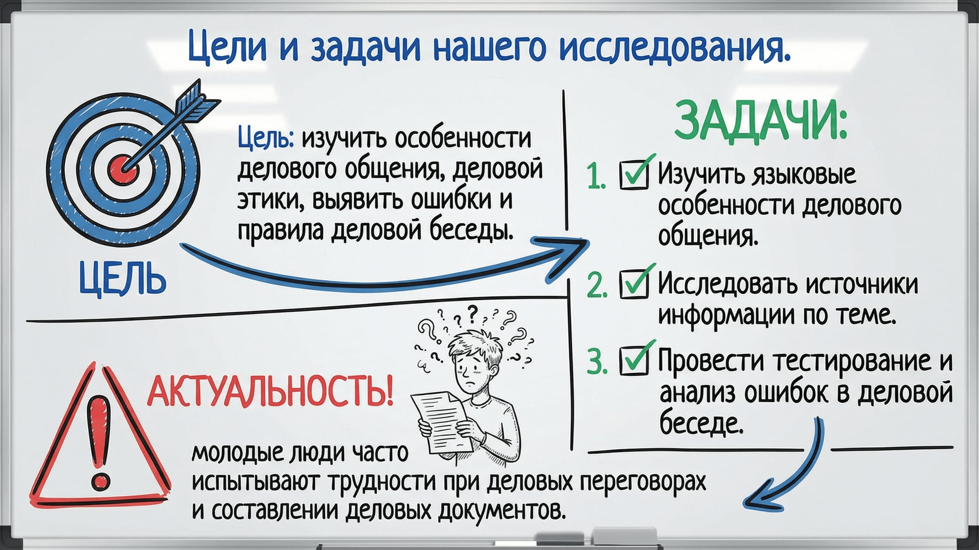

Slide 4
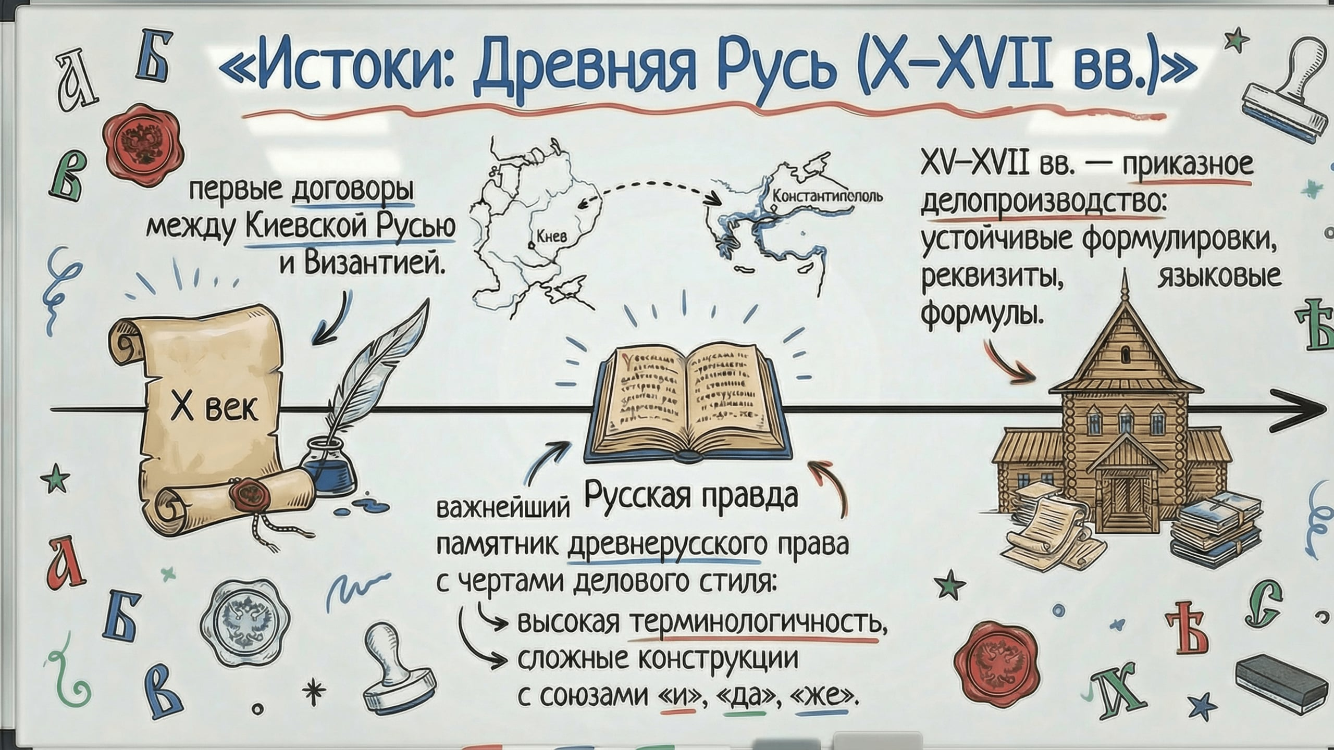

Slide 5
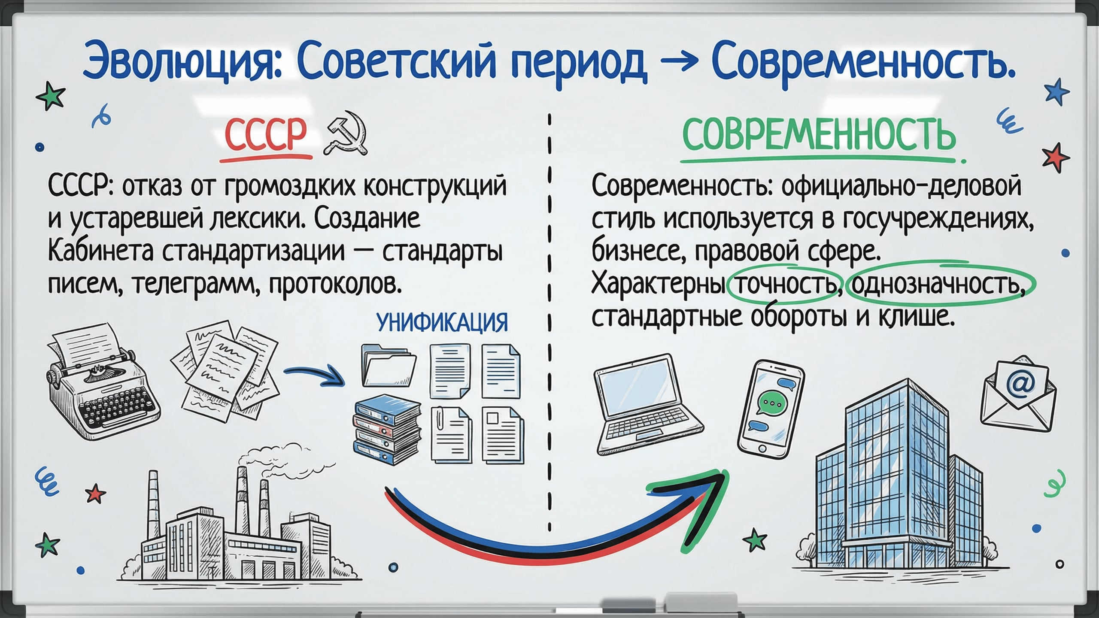

Slide 6
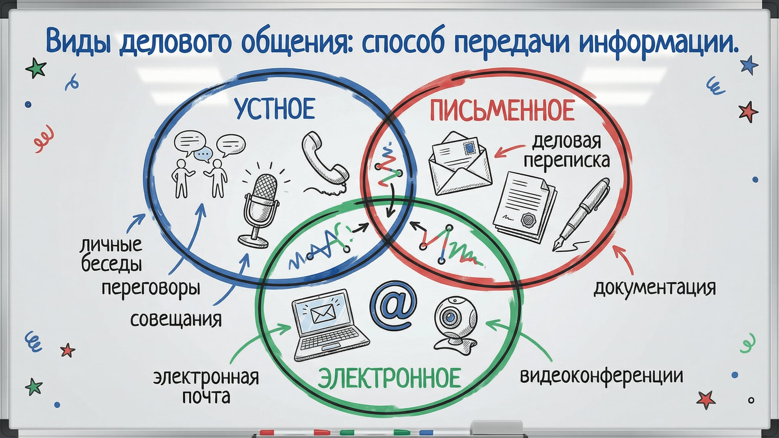

Slide 7
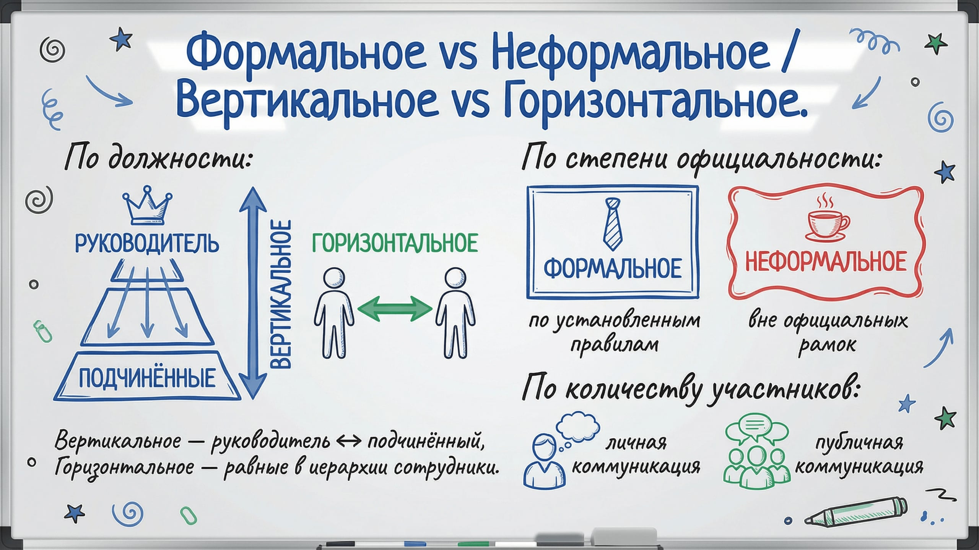

Slide 8
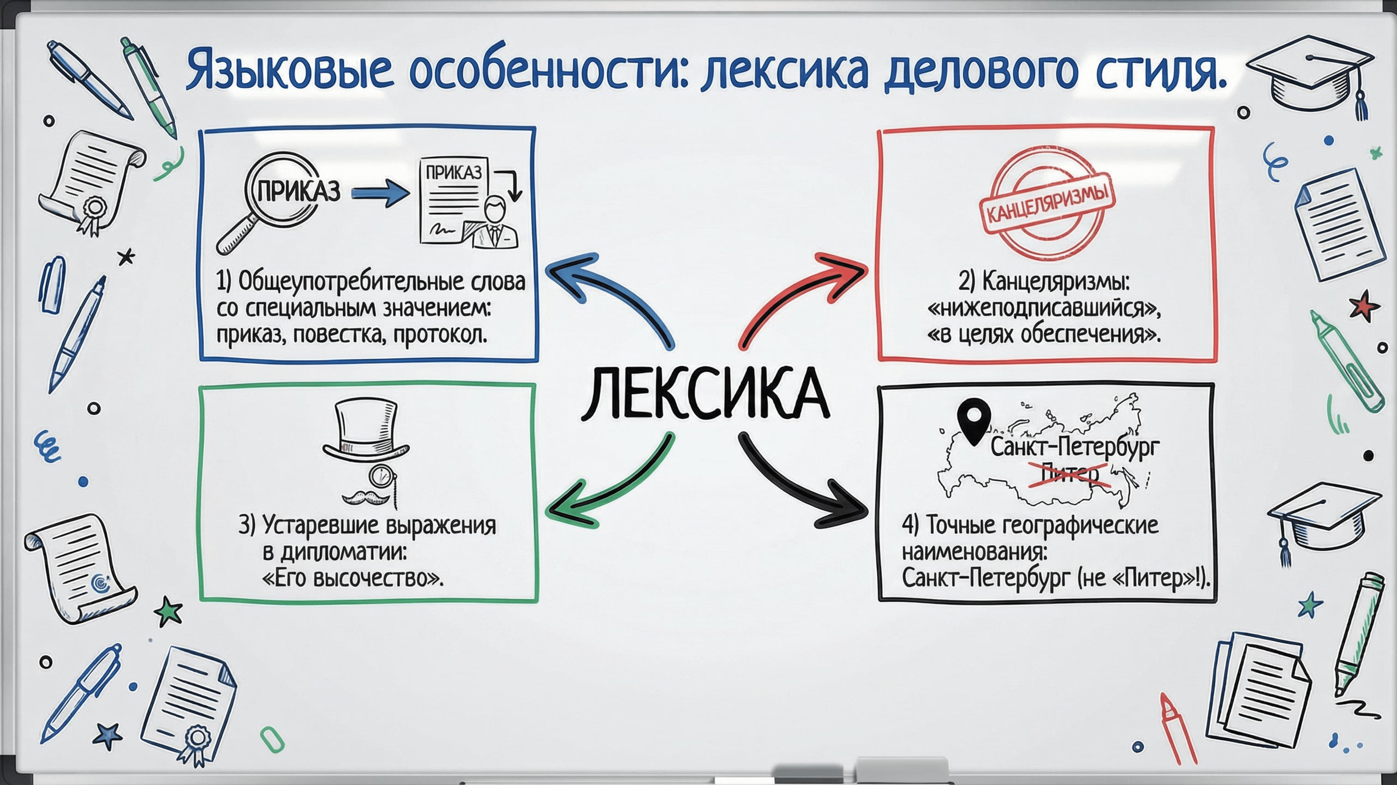

Slide 9
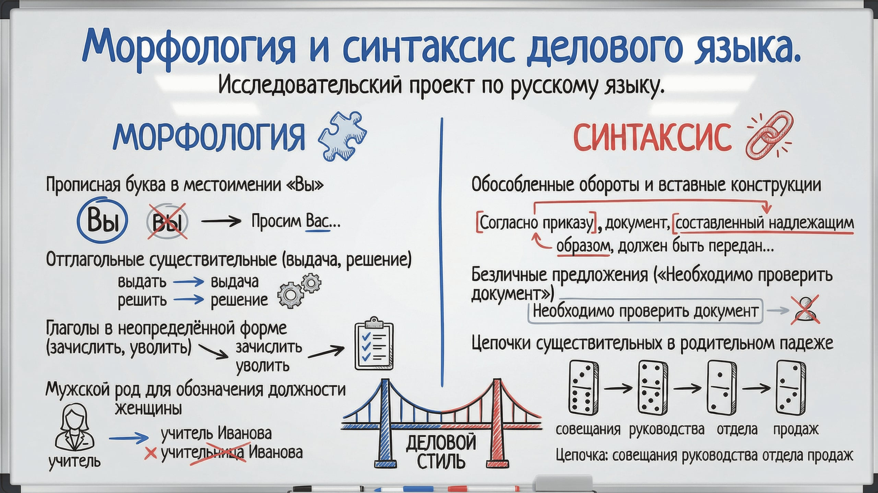

Slide 10
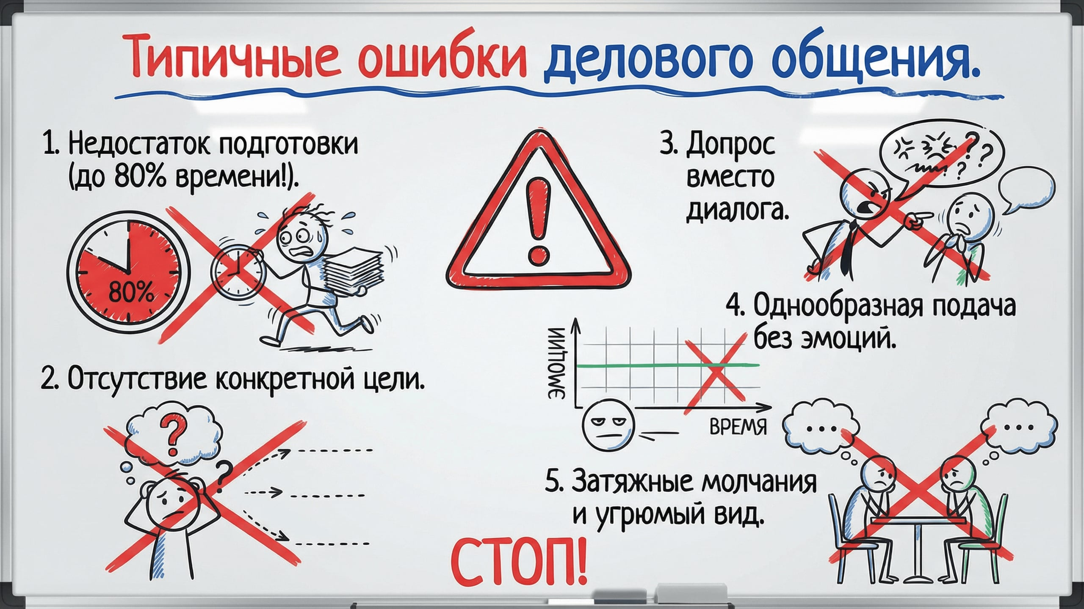

Slide 11
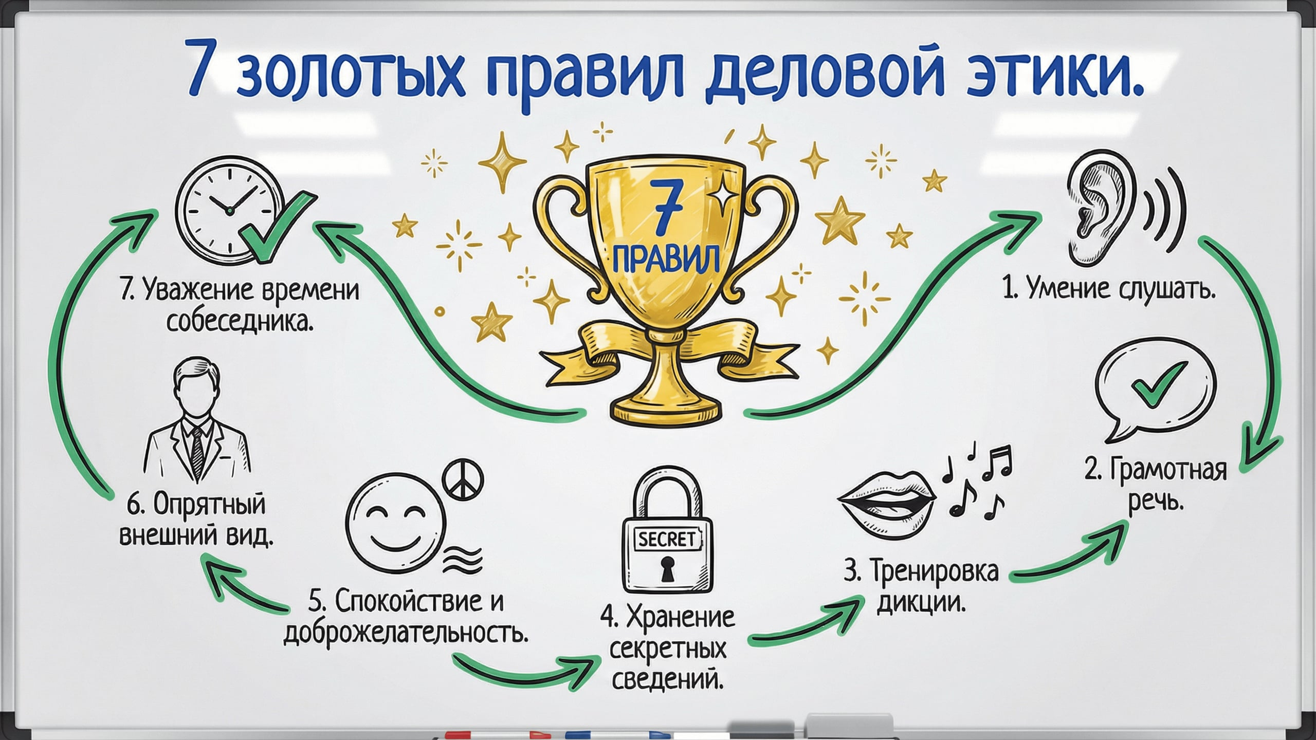

Slide 12
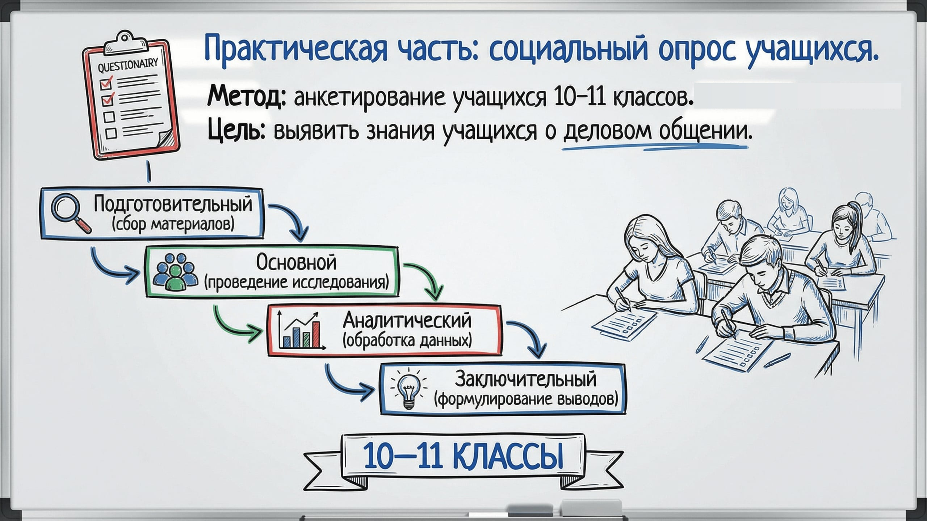

Slide 13
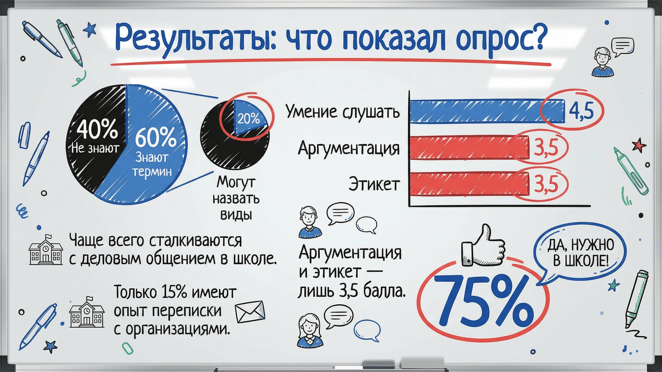

Slide 14
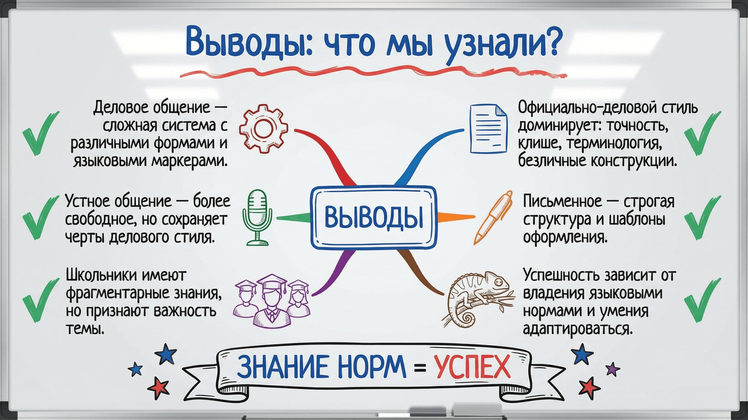

Slide 15

Notes:
Вот и подошел к концу наш исследовательский проект. Я надеюсь, что вам было интересно узнать о видах делового общения и его особенностях. Спасибо вам большое за внимание! XXXXXXX. Если у вас есть какие-то вопросы, я с удовольствием на них отвечу.

